Slide 1
TRƯỜNG TIỂU HỌC QUANG TRUNG
Địa lí - Lớp 5
Bài: Sông ngòi
Giáo viên: Nguyễn Thị Thanh Thúy

Slide 2
KHỞI ĐỘNG
Chọn đáp án đúng và viết vào bảng con
Câu 1. Việt Nam nằm trong đới khí hậu nào?
a. Ôn đới
✓
b. Nhiệt đới
c. Hàn đới
Câu 2. Đặc điểm của khí hậu nhiệt đới gió mùa ở nước ta là :
.
a. Nhiệt độ cao, có nhiều gió và mưa.
b.Nhiệt độ cao, gió và mưa không thay đổi theo mùa.
✓
c. Nhiệt độ cao, gió và mưa thay đổi theo mùa.
Câu 3. Địa hình nước ta có:
✓
a. ¾ diện tích là đồi núi.
b. ¾ diện tích là đồng bằng.

Slide 3
Thứ tư ngày tháng 10 năm 2021
Địa lý
SÔNG NGÒI
1:Tìm hiểu về mạng lưới sông ngòi nước ta

Slide 4
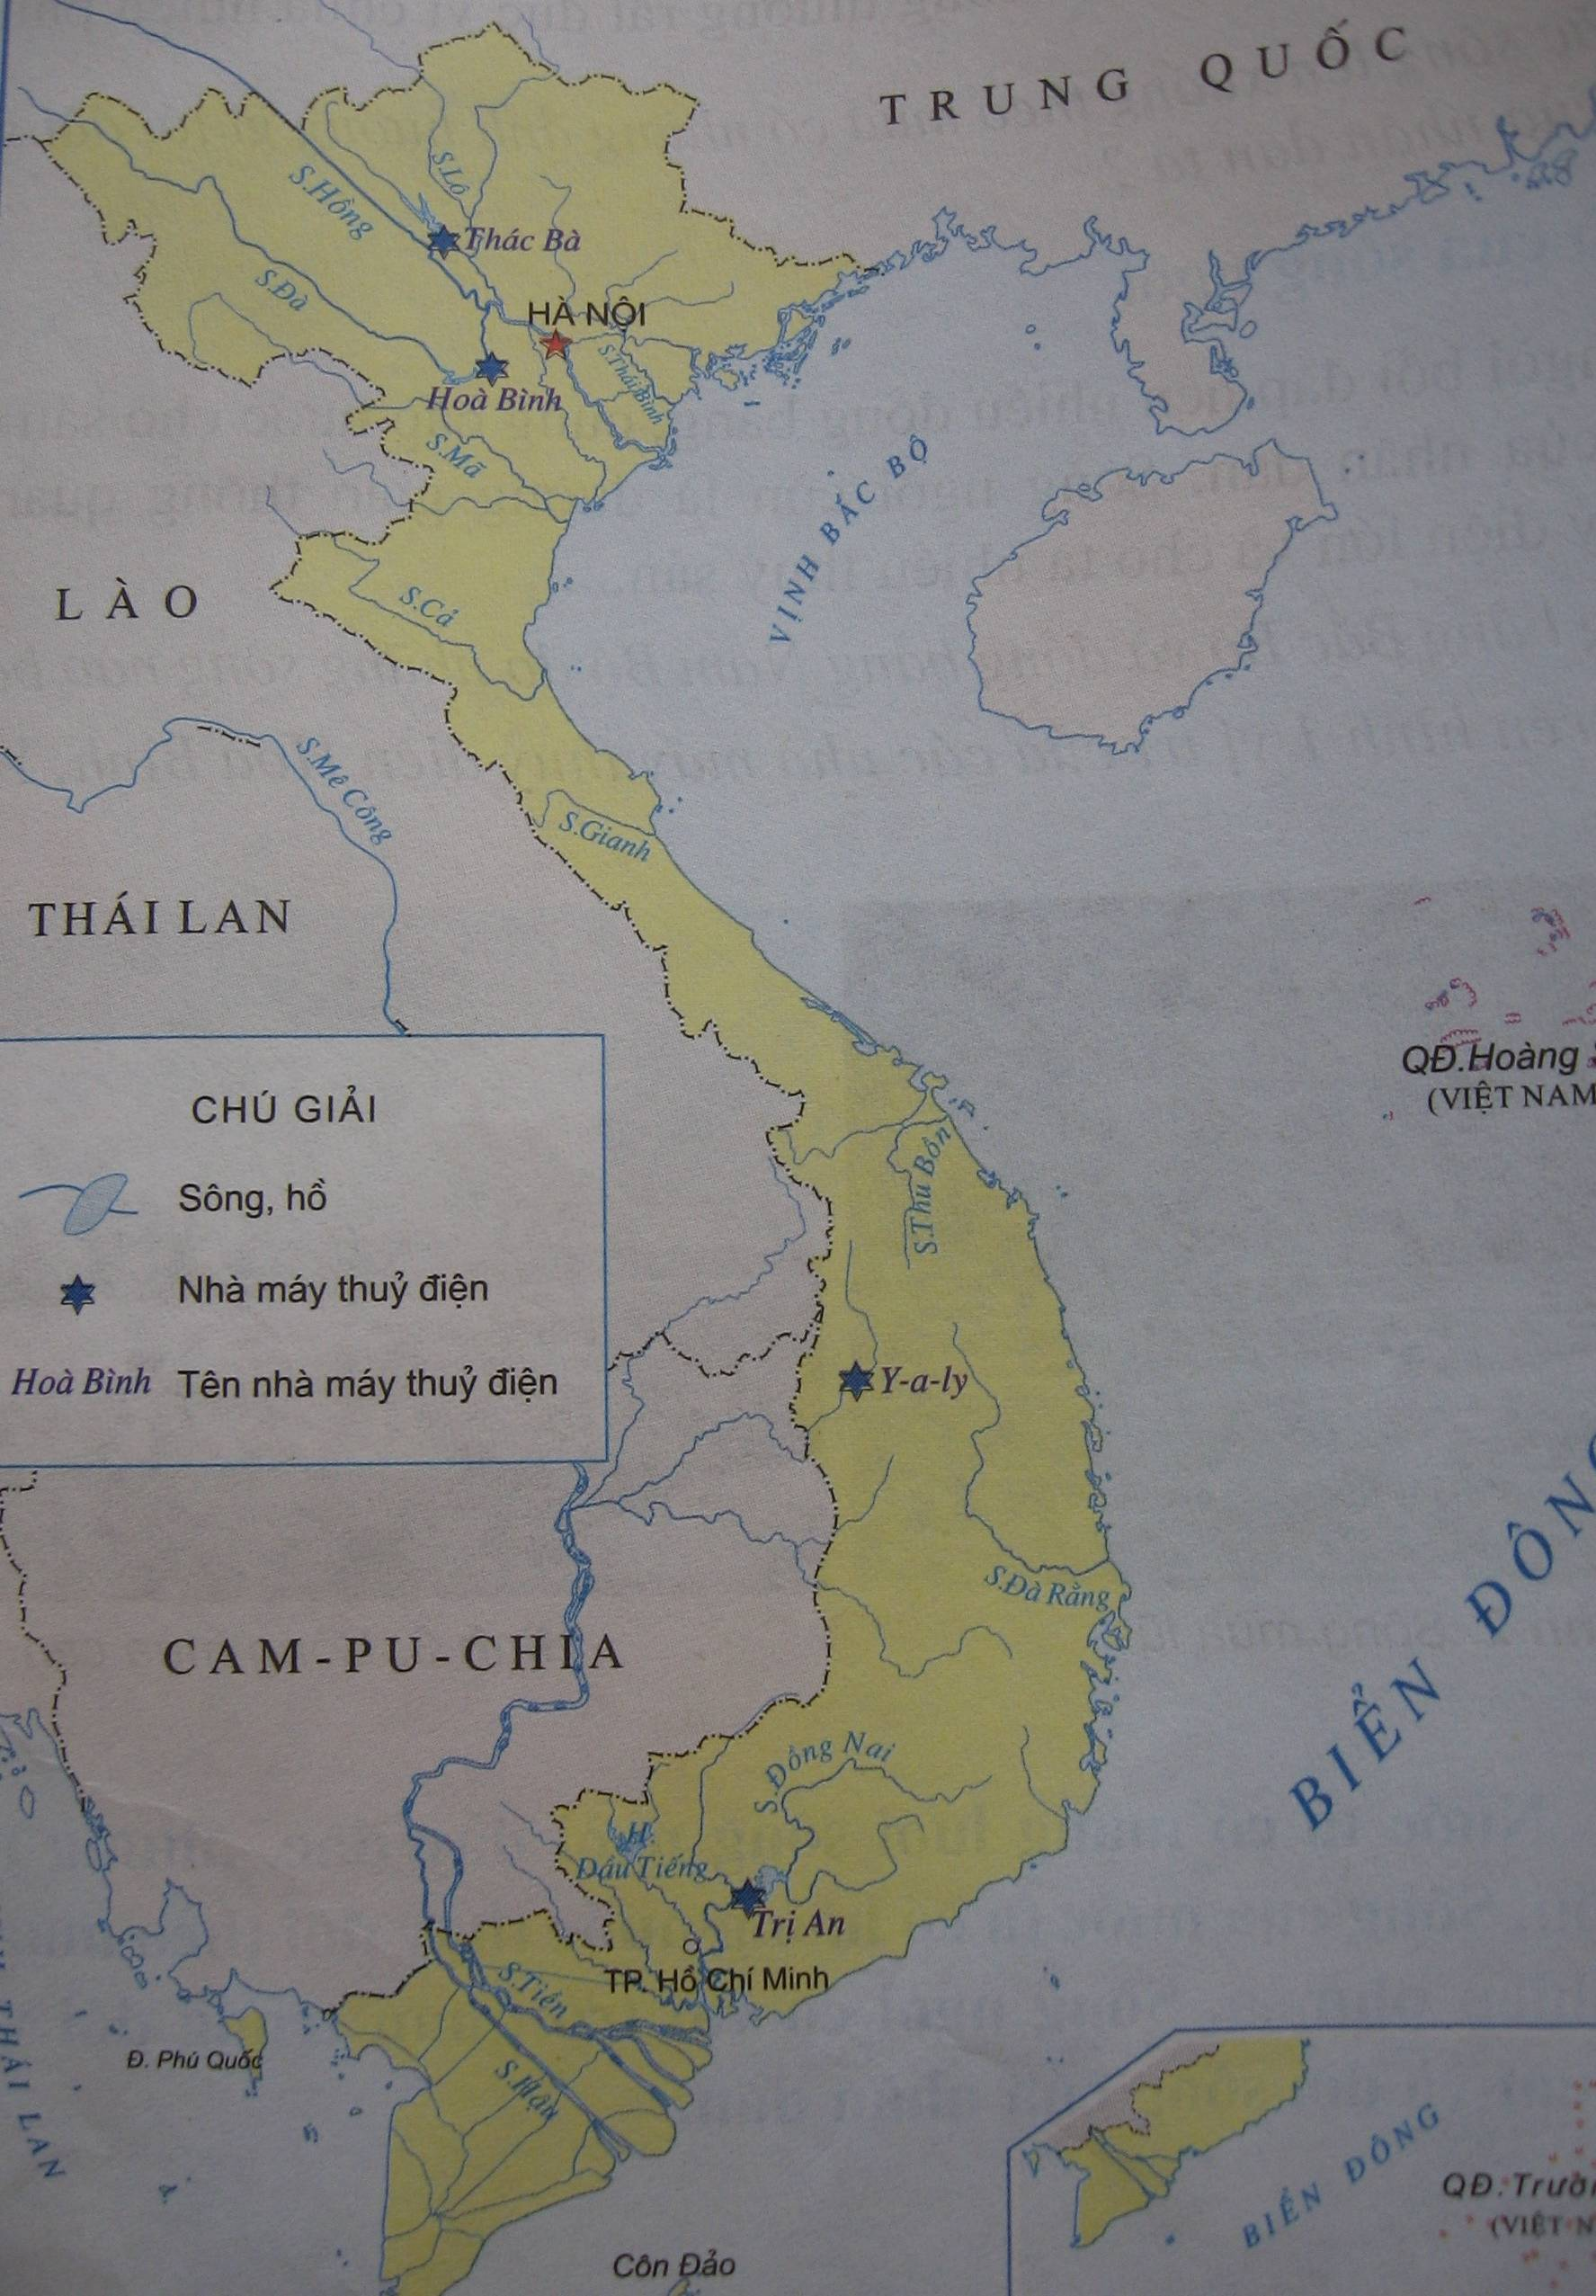
1. Nêu tên và chỉ trên lược đồ một số sông ở nước ta.
2. Sông ngòi ở miền Trung có đặc điểm gì? Vì sao sông ngòi ở miền Trung lại có đặc điểm như vậy?

Slide 5
Thứ ngày tháng 10 năm 2021
Địa lý
SÔNG NGÒI
1:Tìm hiểu về mạng lưới sông ngòi nước ta
*Đọc mục 1và kể tên
một số sông lớn ở
miền Bắc,miền Namvà
miền Trung nước ta.
-Miền Bắc: sông Hồng , sông Đà , sông Thái Bình , . . .
-Miền Nam: sông Tiền , sông Hậu , sông Đồng Nai , . . .
-Miền Trung : sông Mã , sông Cả , sông Đà Rằng , sông Sê San , . .

Slide 6
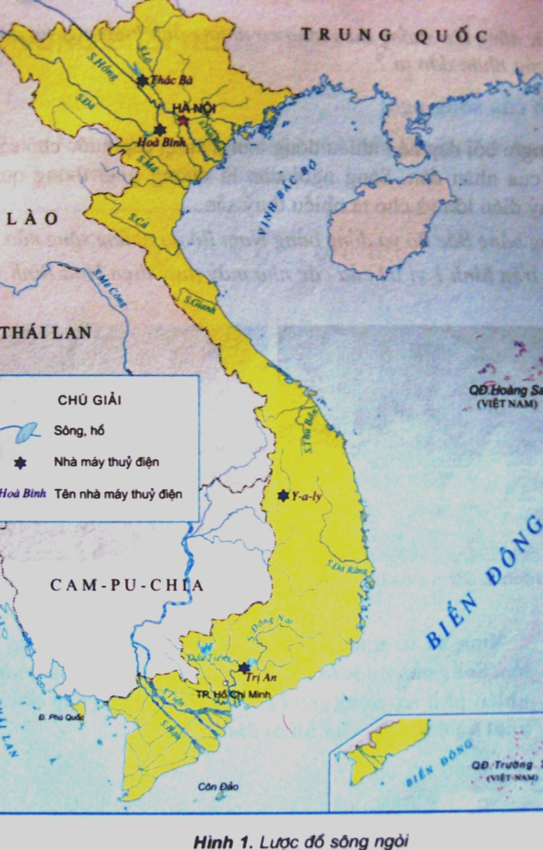
Sơng Hồng
Sông Đà
*Làm việc nhóm đôi:
Quan sát lược đồ
sông ngòi (Hình 1)
và chỉ cho nhau
vị trí các sông vừa
kể tên trên
lược đồ.
S. Thái Bình
Sông Mã
S. Cả
S. Đà Rằng
S. Đồng nai
S.Tiền
S. Hậu
1
2
3

Slide 7
1. Nêu tên và chỉ trên hình 1 vị trí một số sông lớn ở nước ta?
Sông Hồng
Sông Lô
Sông Đà
Sông Thái Bình
Sông Mã
Sông Cả
Sông Gianh
Sông Thu Bồn
Sông Đà Rằng
Sông Tiền
Sông Đồng Nai
Sông Hậu

Slide 8
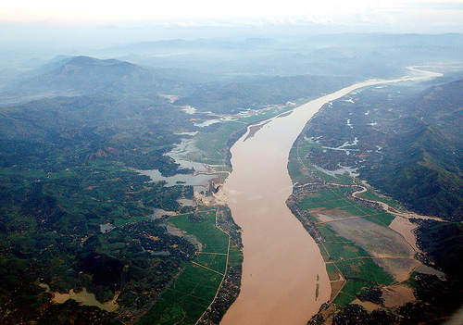
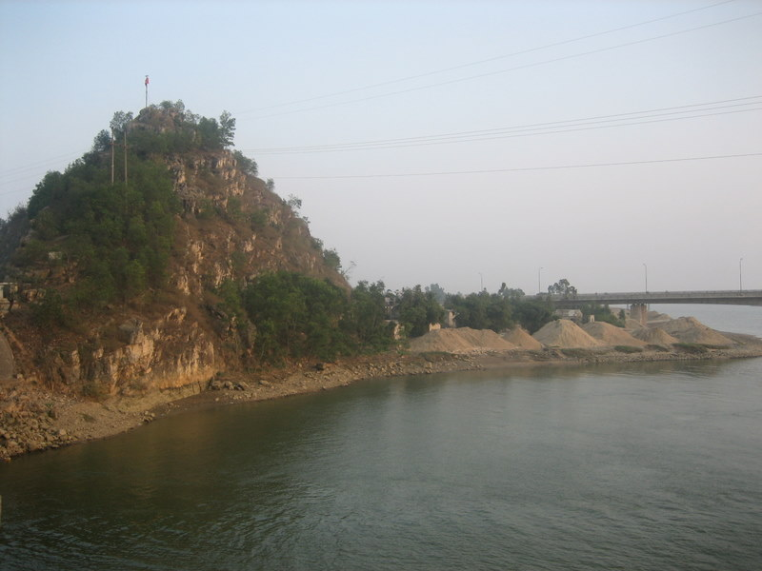
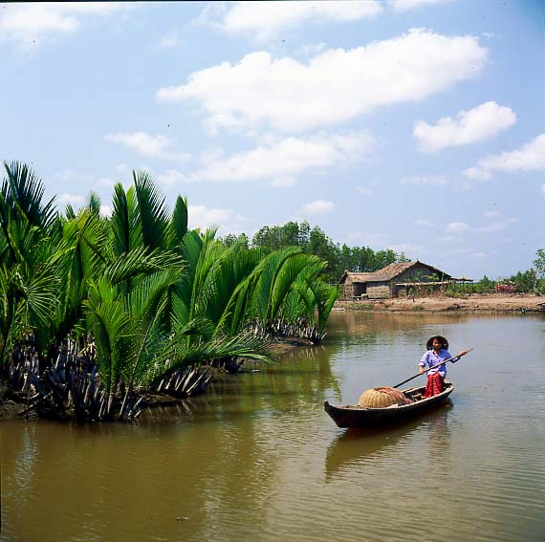
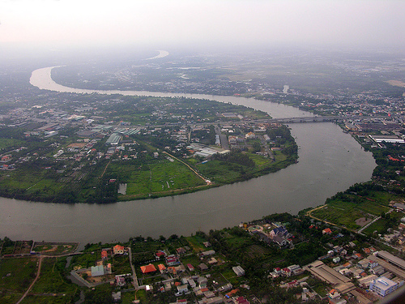
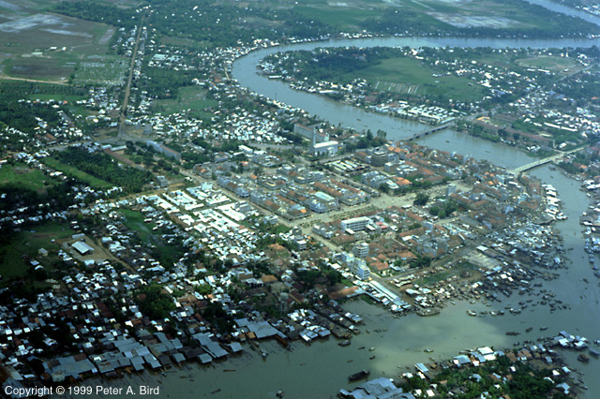
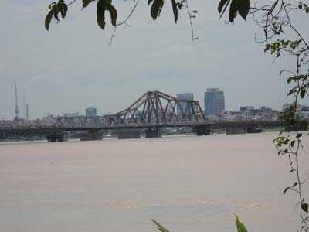
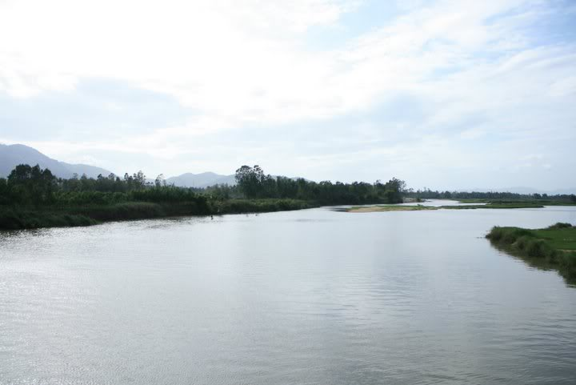
Sông Hậu
Sông Đồng Nai
Sông Hồng
Sông Đà
Sông Đà Rằng
Sông Mã
Sông Tiền

Slide 9
*Sông ngòi miền
Trung có đặc
điểm gì?
*Vì sao sông ngòi miền Trung ngắn và dốc?
*Em có nhận xét gì
về sông ngòi nước ta?
1
2

Slide 10
Thứ ngày tháng 10 năm 2021
Địa lý
SÔNG NGÒI
1:Tìm hiểu về mạng lưới sông ngòi nước ta
Nước ta có mạng lưới sông ngòi dày đặc và phân bố rộng khắp trên cả nước.
2:Tìm hiểu một số đặc điểm sông ngòi nước ta
*Đọc mục 2
và nêu đặc điểm
sông ngòi nước ta vào mùa
mưa và mùa khô.

Slide 11
Thời gian | Đặc điểm | Ảnh hưởng tới đời sống và sản xuất
Mùa mưa
Mùa khô
Nước sông nhiều, dâng lên nhanh chóng.
Nước sông hạ thấp, lòng sông trơ ra những bãi cát hoặc sỏi đá.

Slide 12
Thứ tư ngày 13 tháng 10 năm 2021
Địa lý
SÔNG NGÒI
1:Tìm hiểu về mạng lưới sông ngòi nước ta
Nước ta có mạng lưới sông ngòi dày đặc và phân bố rộng khắp trên cả nước.
2:Tìm hiểu một số đặc điểm sông ngòi nước ta
Nước sông ít
Nước sông thay đổi theo mùa
Theo em , nguyên nhân nào
làm cho nước sông thay
đổi theo mùa?
Mùa khô
Ít mưa, khô hạn
Khí hậu
Mùa mưa
Mưa nhiều
Nước sông dâng cao
Nước sông lên xuống theo mùa đã gây nhiều khó khăn cho đời sống và sản xuất của nhân dân ta.

Slide 13
Thời gian | Đặc điểm | Ảnh hưởng tới đời sống và sản xuất
Mùa mưa
Mùa khô
Có thể gây ra lũ lụt phá hoại sản xuất,làm thiệt hại về người và tài sản của nhân dân và giao thông đường thủy gặp nhiều khó khăn,…
Nước sông nhiều, dâng lên nhanh chóng.
Có thể gây ra hạn hán thiếu nước cho đời sống và sản xuất nông nghiệp,sản xuất thủy điện và giao thông đường thủy gặp nhiều khó khăn,…
Nước sông hạ thấp, lòng sông trơ ra những bãi cát hoặc sỏi đá.

Slide 14
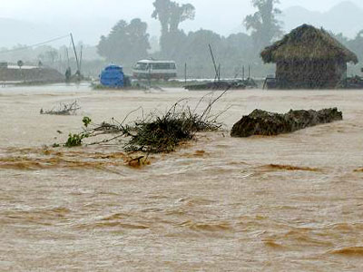
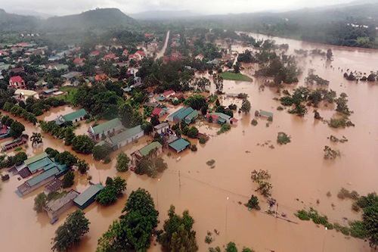
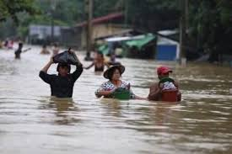
Mùa lũ, nước sông dâng cao làm ảnh hưởng
tới đời sống và sản xuất của nhân dân
Sông mùa mưa

Slide 15
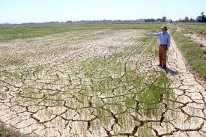
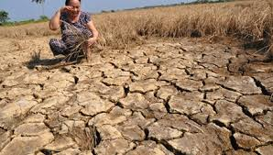
Mùa cạn, nước sông cạn gây nhiều khó khăn
cho đời sống và sản xuất của nhân dân
Sông mùa khô

Slide 16
Thứ ngày tháng 10 năm 2021
Địa lý
SÔNG NGÒI
1:Tìm hiểu về mạng lưới sông ngòi nước ta
Nước ta có mạng lưới sông ngòi dày đặc và phân bố rộng khắp trên cả nước.
2:Tìm hiểu một số đặc điểm sông ngòi nước ta
Nước sông lên xuống theo mùa ảnh hưởng
tới đời sống và sản xuất của nhân dân ta là :
Ảnh hưởng tới giao thông , đặc biệt là giao
thông đường thủy, mùa màng bị phá hoại,thiếu
nước cho nhà máy thủy điện,tính mạng và đời
sống nhân dân bị đe dọa; đất đai đầu nguồn
xấu đi do bị bào mòn . . .

Slide 17
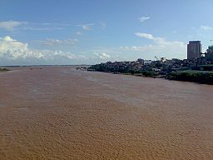
Nước sông đục do diện tích phần đất liền nước ta có ¾ là đồi núi , độ dốc lớn ; nước ta lại mưa nhiều theo mùa làm cho lớp đất trên bề mặt bị bào mòn rồi đưa xuống lòng sông , làm cho sông có nhiều phù sa .
Em có nhận xét về màu nước của con sông .

Slide 18
Thứ ngày tháng 10 năm 2021
Địa lý
SÔNG NGÒI
1:Tìm hiểu về mạng lưới sông ngòi nước ta
Nước ta có mạng lưới sông ngòi dày đặc và phân bố rộng khắp trên cả nước.
2:Tìm hiểu một số đặc điểm sông ngòi nước ta
Sông ngòi nước ta có lượng nước thay đổi theo mùa và có nhiều phù sa.
*Sông ngòi nước ta có đặc điểm gì ?
3: Tìm hiểu vai trò của sông ngòi nước ta

Slide 19
Phiếu bài tập
Khoanh tròn vào chữ số trước câu trả lời đúng.
Sông ngòi nước ta có vai trò gì ?
1.Bồi đắp nên nhiều đồng bằng.
2.Thuận tiện cho giao thông đường bộ.
3.Cung cấp nước cho sản xuất và đời
sống của nhân dân.
4.Phát triển du lịch.
5.Là đường giao thông quan trọng.
6.Là nơi cung cấp nhiều lúa gạo.
7.Là nguồn thủy điện lớn.
8.Nơi cung cấp và nuôi trồng thủy sản.
Làm việc cá nhân :
Đọc thầm mục 3 hoàn thành
phiếu bài tập trong 2 phút.

Slide 20
Thứ tư ngày 13 tháng 10 năm 2021
Địa lý
SÔNG NGÒI
1:Tìm hiểu về mạng lưới sông ngòi nước ta
Nước ta có mạng lưới sông ngòi dày đặc và phân bố rộng khắp trên cả nước.
2:Tìm hiểu một số đặc điểm sông ngòi nước ta
Sông ngòi nước ta có lượng nước thay đổi theo mùa và có nhiều phù sa.
3: Tìm hiểu vai trò của sông ngòi nước ta
Vai trò của sông ngòi nước ta : Bồi đắp nên nhiều đồng bằng , cung cấp nước cho sản xuất và đời sống của nhân dân , phát triển du lịch , là đường giao thông quan trọng , là nguồn thủy điện lớn , nơi cung cấp và nuôi trồng thủy sản. . .

Slide 21
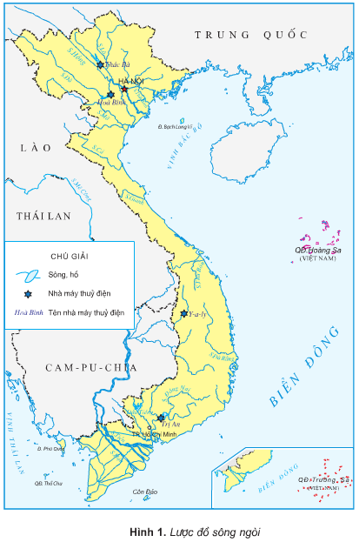
Thủy điện Thác Bà
Thủy điện Hòa Bình
Kể tên một số nhà máy thủy điện ở nước ta.
Thủy điện Y-a-ly
Thủy điện Trị An

Slide 22
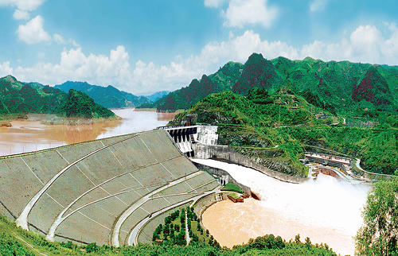
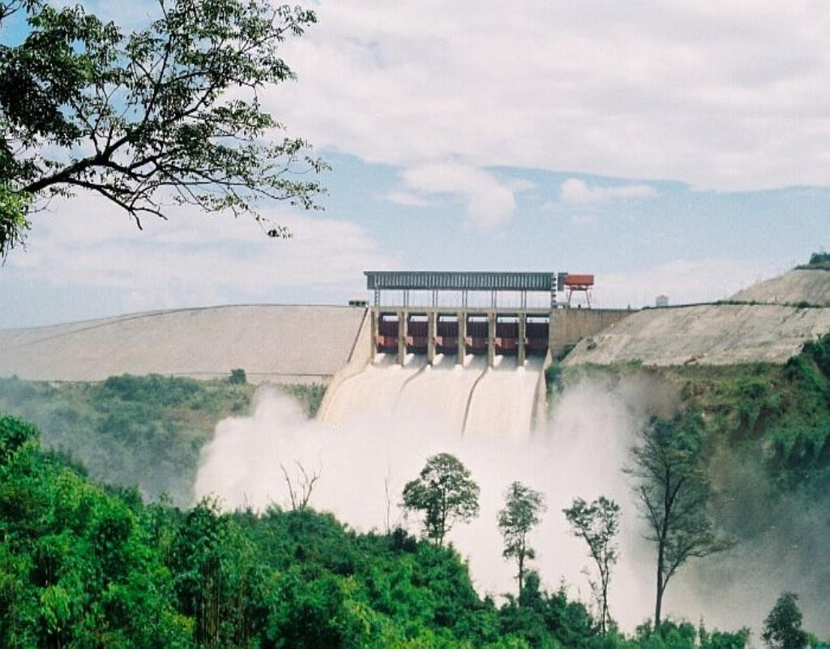
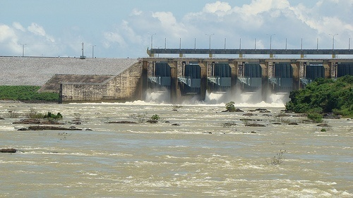
Thuỷ điện Trị An (sông Đồng Nai)
Thuỷ điện Hoà Bình (sông Đà)
Thuỷ Điện Y-a-ly (sông Sê San)

Slide 23
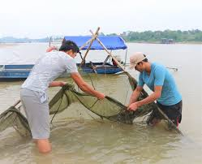
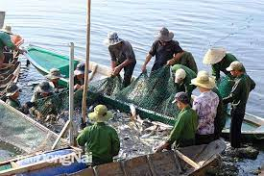
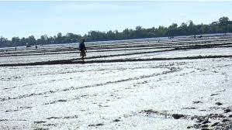
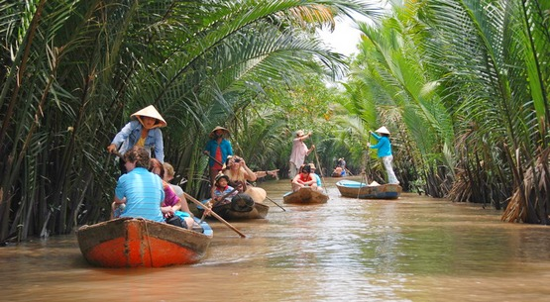
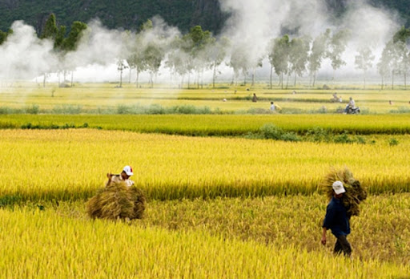
một số vai trò của sông ngòi ở nước ta

Slide 24
Chúng ta cần làm gì để cho các con sông không bị ô nhiễm?
Chúng ta không xả rác xuống sông.
Chúng ta không được đổ các chất thải, hóa chất độc hại xuống sông.
Chúng ta kêu gọi mọi người cần có ý thức bảo vệ môi trường để cho các con sông ngày một sạch đẹp hơn.

Slide 25
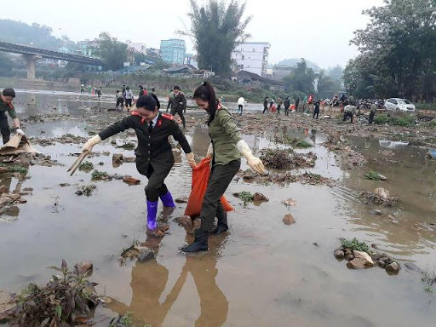
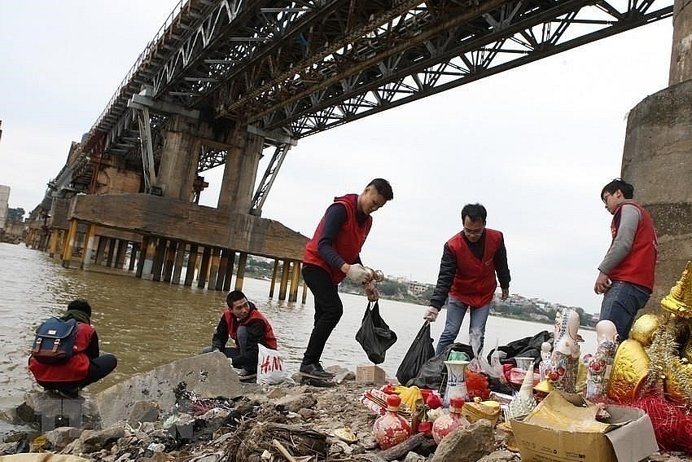

Slide 26
Hãy ghi chữ cái của câu trả lời đúng nhất trong các câu sau vào bảng con:
Củng cố
1. Đặc điểm của sông ngòi Việt Nam:
a.Có nhiều sông, tập trung ở miền Bắc và có ít sông lớn.
b.Có nhiều sông, phân bố dày đặc khắp cả nước và ít sông lớn.
c.Có nhiều sông,phân bố dày đặc khắp nước và có nhiều sông lớn.
d.Có nhiều sông, phân bố ở miền Nam và có ít sông lớn.

Slide 27
3. Sông ngòi nước ta có đặc điểm :
a. Có lượng nước thay đổi theo mùa.
b. Có lượng nước không thay đổi theo mùa.
c. Có lượng nước thay đổi theo mùa, có nhiều phù sa.
d. Có nhiều phù sa
4. Sông ngòi có vai trò:
a. Bồi đắp nên nhiều đồng bằng.
b. Cung cấp nước cho sản xuất và đời sống nhân dân
c. Là nguồn thủy điện lớn.
d. Là đường giao thông quan trọng.
e. Là nơi cung cấp thủy sản như tôm, cá,…
f. Là nơi có thể phát triển nghề nuôi trồng thủy sản…
g. Tất cả các ý trên.

Slide 28
GHI NHỚ:
Nước ta có mạng lưới sông ngòi dày đặc, nhưng ít sông lớn. Sông của nước ta có lượng nước thay đổi theo mùa và có nhiều phù sa. Sông ngòi có vai trò quan trọng đối với sản xuất và đời sống của nhân dân.

Slide 29
DẶN DÒ:
- Học thuộc nội dung ghi nhớ.
- Xem trước bài sau.

Slide 30
Tiết học kết thúc!
Chào tạm biệt các em!

